Slide 1

Томский Политехнический Университет
Институт природных ресурсов
РЕФЕРАТ на тему
«Примерное решение дифференциальных уравнений методом изоклин»
Выполнила: ст.Горохова М.С. Гр.2У00
Проверила: доцент Тарбокова Т.В.
Томск 2011

Slide 2
Дифференциальным уравнением называется,
связывающее независимую переменную х,
искомую функцию y=f(x)
и производные искомой функции
yʹ,yʹʹ,…,y^{(n)}: F(x,y,yʹ,yʹʹ,…,y^{(n)})=0.
Решением или интегралом дифференциального уравнения называется всякая функция y=f(x), подстановка которой в дифференциальное уравнение обращает его в тождество. График функции, являющейся решением дифференциального уравнения, называется интегральной кривой.

Slide 3
Изоклина - геометрическое место точек, в которых касательные к искомым интегральным кривым имеют одно и тоже направление.

Slide 4
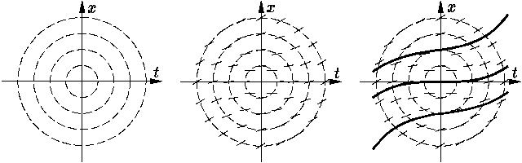
Метод изоклин — приближенный графический метод решения
обыкновенных дифференциальных уравнений 1–го порядка.

Slide 5
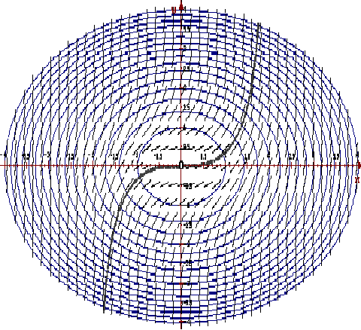

Slide 6
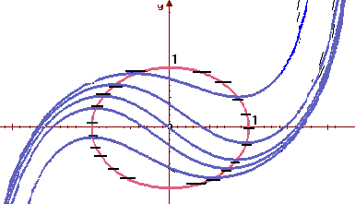

Slide 7
Спасибо за внимание!

